Slide 1

פגישת Rollout
אוקטובר 2025

Slide 2

על מה נדבר היום
סקירת הפרויקט
אז מה היה לנו?
אז איך זה יעבוד?
נושאים פתוחים
דרכי התקשרות ללקוח
סיום ותודות

Slide 3
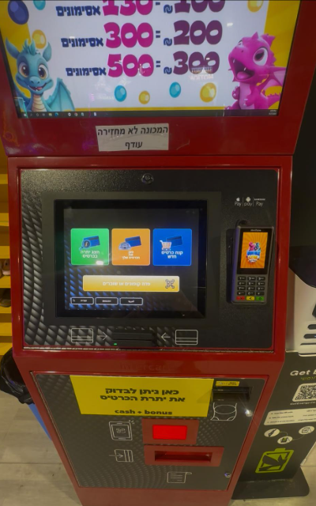

סקירת הפרויקט
מטרה: אינטגרציה בין מכשיר ה- P400 לקיוסק של חברת Intercard - פתרון המשמש כעמדה עצמאית לטעינת כרטיסי משחק במשחקיות- מצורפת תמונה להמחשה.
אינטרקארד הם בית התכנה והמפיץ- ז"א מוכרים את הפתרון למשחקיות וגם אחראיים על הפיתוח של המוצר.
כמפיץ, הם צפויים לגייס משחקיות נוספות בישראל בהן יותקנו עמדות הטעינה שלהם עם מכשירי ה- P400.
היקף: נכון להיום מותקנים 2 מכשירים ב-2 סניפים של משחקיית “Bubble Game” ברחובות והוד השרון. בהמשך יותקנו מכשירים נוספים במשחקיות נוספות.
פיילוט: הפיילוט כלל את 2 המכשירים במשחקיית “Bubble Game” , נמשך חודש וחצי ולא נרשמו תקלות מהותיות.

Slide 4
אז מה היה לנו?
היערכות לפיילוט
אינטגרציה ופיתוח
התנעה
הגדרת המכשיר במערכות הנדרשות
הכנת מכשיר לפיילוט
תיאום מול הלקוח בנקודת הקצה
ביצוע פגישות הדרכה טכניות מול המפתחים מצד הלקוח
פיתוח מצד הלקוח
הכנה להסמכה
הסמכה
אישור וריפון על הפיתוח שבוצע ע"י הלקוח
חתימת חוזה מסחרי
פגישת התנעה והכרות
מיפוי צרכים ותיאום ציפיות לגבי סוג הפתרון
שליחת מסמכי האינטגרציה ומכשיר בדיקות ללקוח

Slide 5
אז מה היה לנו?
וסיום הפרויקט Rollout
היערכות ל- Rollout
פיילוט
פגישת סיום וסיכום הפרויקט
פריסה של המסופים בשטח
הקמת הלקוח ובניית ההיררכיה במערכות הנדרשות
הכרות של הלקוח עם המחלקות בוריפון איתן יעבוד לאחר האינטגרציה
ביצוע הדרכות לצוות הטכנאים/ התמיכה מצד הלקוח + הדרכות פנימיות- ע"י וריפון
רכישה והיערכות של מלאי מכשירים לפריסה
התקנת מכשיר בנקודת הקצה
מעקב של מס' ימים אחר תקינות העבודה
הרחבת הפיילוט בהתאם לתקינות וצרכי הפרויקט (לוחות זמנים, כמויות וכו')

Slide 6

אז איך זה יעבוד?
הלקוח מתקין את המכשיר ונעזר בתמיכה של וריפון ואינטרקארד במידת הצורך. כנ"ל במקרה של תקלה
גיל שולח ללקוח קצה את המכשיר
ה- BO יוצרות מסוף, מקימות אותו ב- VHQ ו APG ושולחות ללקוח הקצה את פרטי המסוף
גיל מעביר הזמנה ל- BO
אינטרקארד מגייסים לקוח בישראל ושולחים אל גיל הזמנה

Slide 7

נושאים פתוחים
באחריות | נושא | #
Intercard | יצירת מדריך התקנה E2E לטכנאי | 1.

Slide 8

דרכי התקשרות ללקוח
במקרים של תקלות Production יש לפנות לתמיכה של וריפון באמצעות:
מייל: i.verticals1@verifone.com / הטלפון: 73-206-95740.
שעות הפעילות: ימים א'-ה'- 8:00-19:00. יום ו'- 8:00-13:00.
במקרים של תקלות בלבד יש גם כונן בימים א'-ה' 19:00-22:00, יום ו'- 13:00-16:00.
במקרים של הקמת מסופים/שינויים של מסופים ב-VHQ יש לפנות למחלקת ה-B.O של וריפון באמצעות:
מייל bo-vips@smokestack.verifone.com
בנושאים מסחריים - אלי נחמני elin2@verifone.com / גיל ארתר gila1@verifone.com .
בנושאים מנהלתיים, דרישות חדשות, גרסאות וכו' אל מנהלת הפרויקט- almogr2@verifone.com

Slide 9


תודה לכל העוסקים במלאכה,
ובהצלחה!

